Slide 1
近代以来，世界格局发生了几次重要变化，请同学们回想所学知识，回答下列问题：
（1）一战后，形成了什么样世界政治格局？
形成了凡尔赛——华盛顿体系
（2）二战后，形成了什么样的世界格局？
(3)20世纪90年代，世界格局又发生了什么变化？
美苏对峙的两极格局
1991年底，苏联解体，两极格局结束，冷战结束。

Slide 2
第21课 冷战后的世界格局

Slide 3
【学习目标】
1.了解冷战结束后世界形势发展的总趋势；
2.通过美国空袭南联盟、发动伊拉克战争，认识霸权主义与地区冲突；
3.美国企图建立“单极世界”；
4.世界多极化趋势的发展；
5.不结盟运动背景、时间、影响；
6.世界大多数国家为建立国际新秩序的努力；

Slide 4
一、霸权主义与地区冲突
1、冷战后世界形势呈现出怎样的发展趋势？
总趋势走向缓和，和平与发展成为时代的主题.但仍然存在着很多矛盾冲突。
2、如今威胁着世界安全的因素有哪些？
霸权主义、强权政治、地区冲突、民族矛盾
宗教纷争、恐怖活动抬头

Slide 5
什么是霸权主义？
霸权主义指的是某些国家凭借实力，干涉别国的主权和独立，以谋取主宰世界（或地区）事务的权利的主张、政策和行动。
霸权主义劣迹的国家有葡萄牙、西班牙、荷兰、比利时、英国、法国、意大利、德国、沙皇俄国以及亚洲的日本、北美洲的美国。
大国倚仗其先行一步的社会变革所创造的财富力量，向后进国家和地区扩张自己的势力，倾销自己过剩的商品，掠夺贫弱国家和地区的资源。

Slide 6
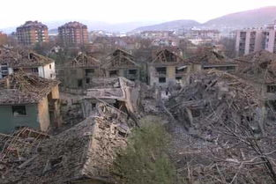
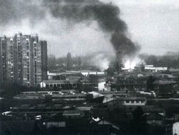
3、美国奉行霸权主义,强权政治主要有哪些表现？
（1）1999年，以美国为首的北约对南斯拉夫联盟共和国进行轰炸。

Slide 7
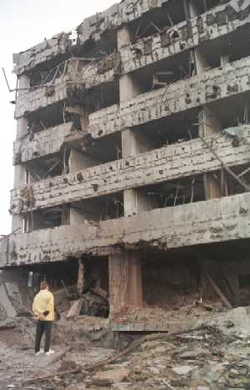
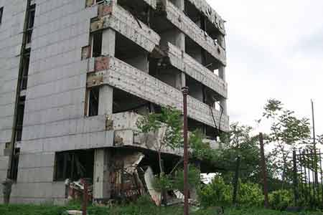
化做废墟的中国驻 南斯拉夫大使馆

Slide 8
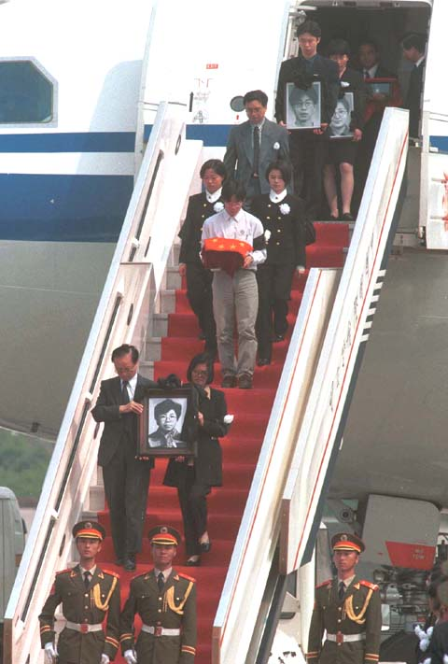



许杏虎
朱颖
邵云环

Slide 9
北约为什么轰炸南斯拉夫联盟？
20世纪90年代南联盟内部科索沃独立问题矛盾加剧，北约支持科索沃地区的阿尔巴尼亚族分裂势力独立，南联盟坚决反对北约干涉内政，反对北约多国部队进驻科索沃，北约寸步不让，导致双方矛盾全面激化，最终演变为科索沃战争，北约轰炸南斯拉夫，南联盟最终于1992年解体。

Slide 10
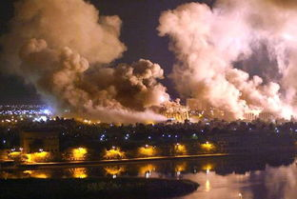
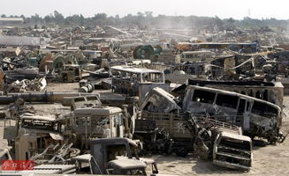
3、美国奉行霸权主义,强权政治主要有哪些表现？
（2）2003年，美国发动伊拉克战争。

Slide 11


听听民众的声音：
战火中的伊拉克少女祈和平
用蜡烛和歌声祈祷和平

Slide 12
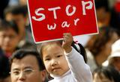

韩国儿童：“停止战争”
约旦：“不要为石油流血”

Slide 13

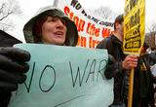
法国巴黎：上万名学生反战
美国华盛顿：民众冒雨反战

Slide 14
美国为什么发动伊拉克战争？
伊拉克战争，是以英美军队为主的联合部队在2003年3月20日对伊拉克发动的军事行动，美国以伊拉克藏有大规模杀伤性武器为由并暗中支持恐怖分子，绕开联合国安理会，单方面对伊拉克实施军事打击。因为是海湾战争的延续，又称为第二次海湾战争。
伊拉克战争实质上是美国借反恐时机，以伊拉克拒绝交出子虚乌有的生化武器为借口，趁机清除反美政权的一场战争。

Slide 15
【惊人相似的一幕】
2018年4月13日晚，美国借口叙利亚化学武器袭击事件，与安理会成员国英法一道对叙利亚实施军事打击，已造成多名平民伤亡。俄罗斯总统普京就美英法空袭叙利亚，没有经过联合国安理会授权，违反了国际法，这就是对一个主权国家赤裸裸的侵犯。

Slide 16
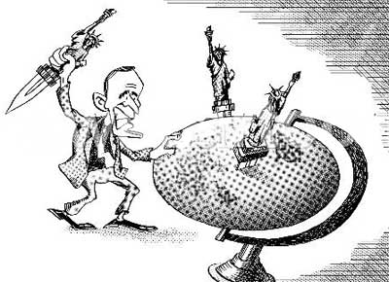
美国借“民主”、推行霸权

Slide 17
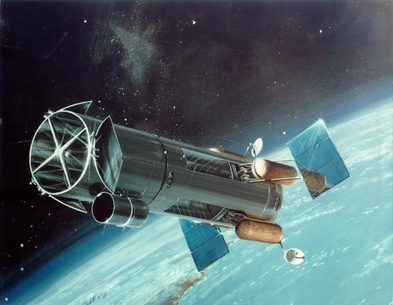
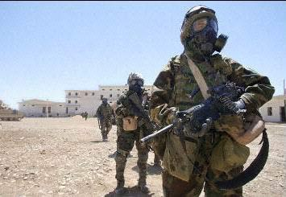
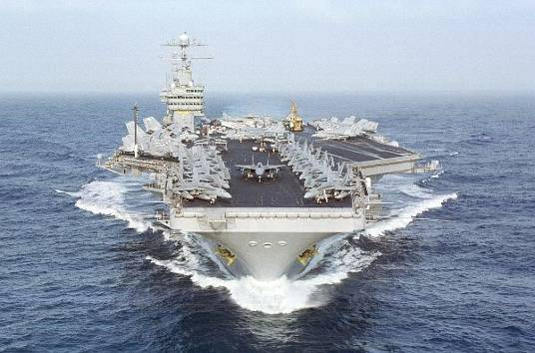
陆海空，“维护世界和平”的美国军队无处不在

Slide 18
二、世界多极化趋势的发展
1、苏联解体后，美国成为唯一的超级大国。
新形势下美国有什么野心？
美国认为自己“最有能力领导这个世界”，企图凭借强大的经济、军事和科技力量，建立一个以美国为主导的“单极世界”。
2、有哪些力量在制约着美国想建立“单极世界”的企图？
欧盟、日本、中国和俄罗斯等一些具备较强综合实力的国家或国家联盟。

Slide 19
3、当今世界的政治格局朝着哪个方向发展？
多极化
4.有哪些力量在推动世界多极化？
1）欧盟成立后，欧洲的实力增强，地位提高。它希望摆脱对美
国的依赖，在国际事务中发挥日益重要的作用。
2）日本也在积极谋求政治大国的地位。
3）中国通过改革开放，综合实力显著增强。2010年，中国的经
济规模已经位居世界第二，仅次于美国。中国的和平崛起对
世界格局产生了重大影响。
4）俄罗斯致力于国家复兴，在国际舞台上扮演更重要的角色。
5）广大发展中国家国际影响不断扩大，成为推动世界多极比趋
势发展的一支不可忽视的力量。

Slide 20








1980~1999年的GDP年均增长率：
发展中国家为3.4%，
发达国家为2.6%。

Slide 21
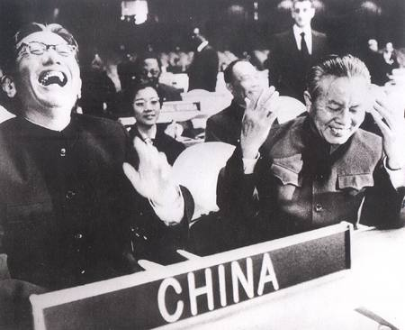
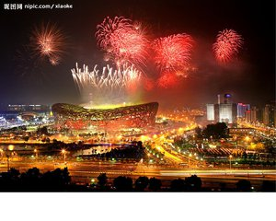
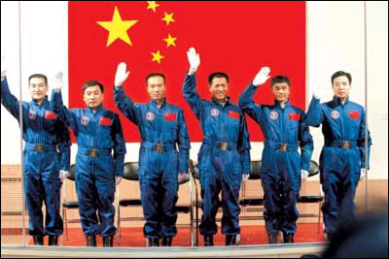
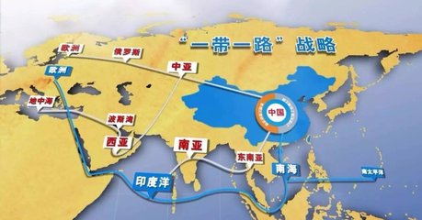
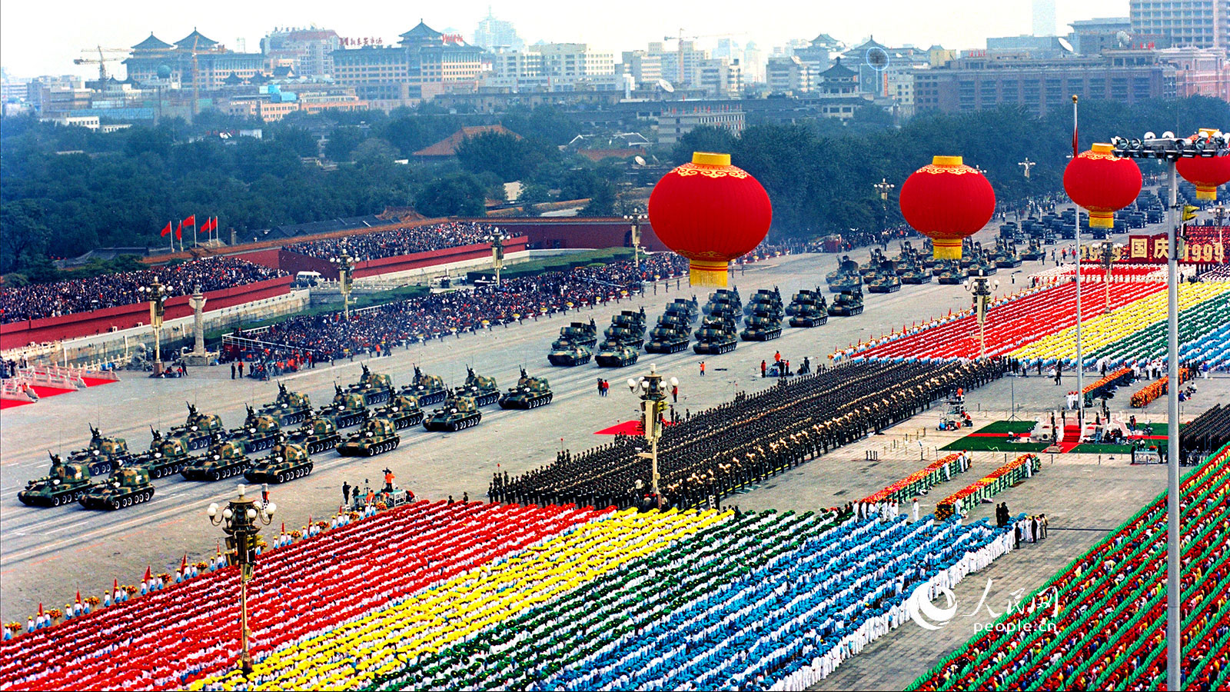

Slide 22
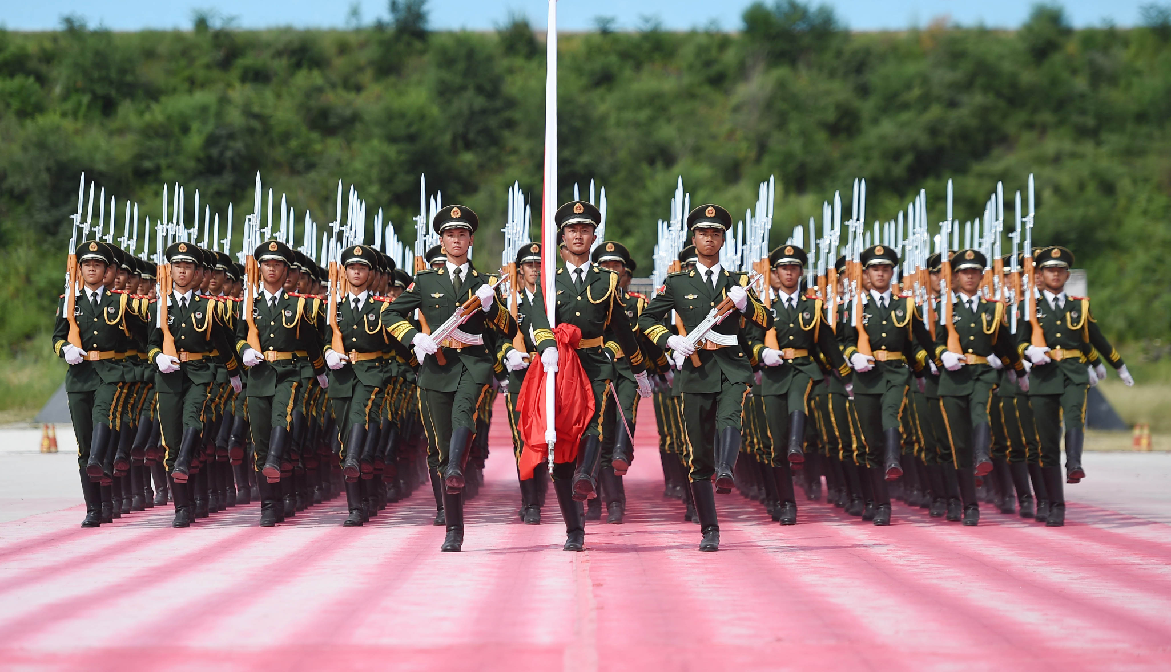
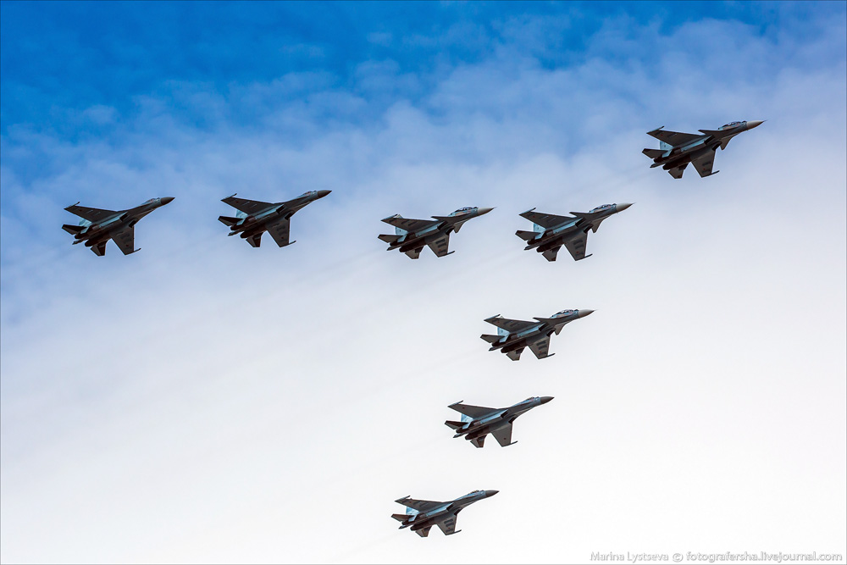
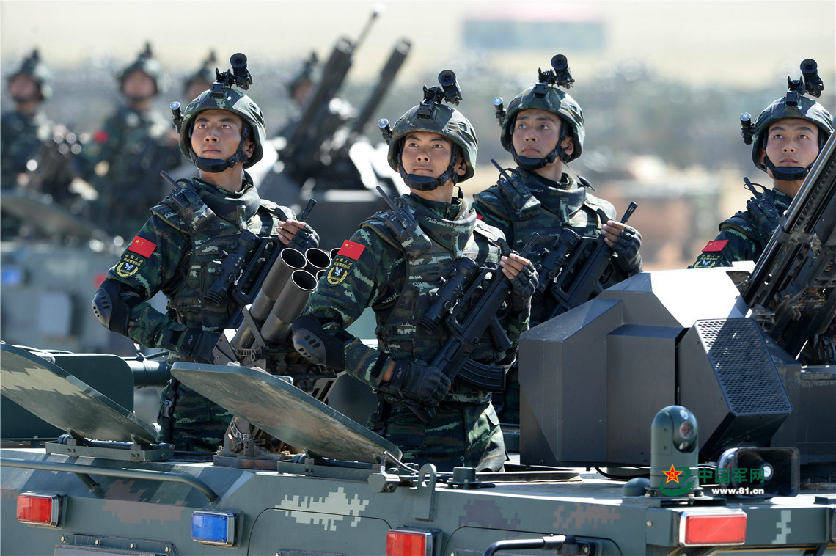
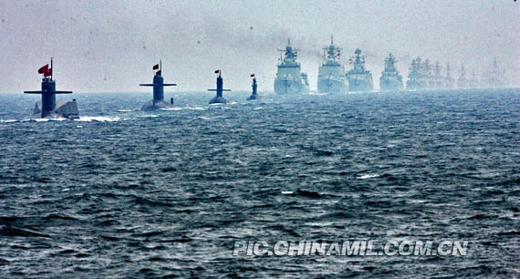
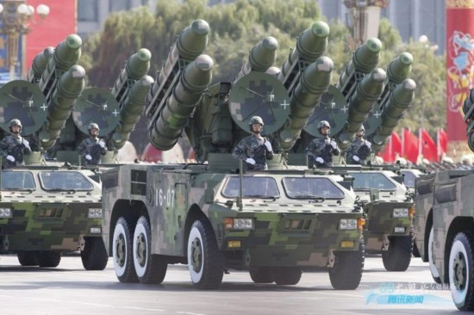
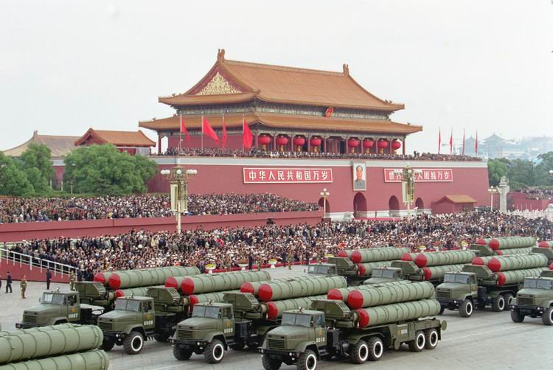

Slide 23
世界银行公布的2014全球各国GDP排行
世界银行公布的2003年世界GDP排名：
1、 美国--------10,8572亿美元
2、 日本--------4,2907亿美元
3、 德国--------2,3862亿美元
4、 英国--------1,7750亿美元
5、 法国--------1,7316亿美元
6、 意大利------1,4554亿美元
7、 中国--------1,3720亿美元
8、 加拿大------8505亿美元
9、 西班牙------8271亿美元
10、墨西哥------6116亿美元
1、美 国: 17.4万亿美元,
2、中 国: 10.4万亿美元,
3、日 本: 4.8万亿美元,
4、德 国: 3.8万亿美元,
5、法 国: 2.9万亿美元,
6、英 国: 2.8万亿美元,
7、巴 西: 2.2万亿美元,
8、意大利: 2.13万亿美元,
9、俄罗斯: 2.06万亿美元,
10、印 度: 2.05万亿美元,

Slide 24
美
苏联解体
苏
两 极
格 局

Slide 25
发展中国家
欧盟
中
美
俄
日
多 强
一 超

Slide 26
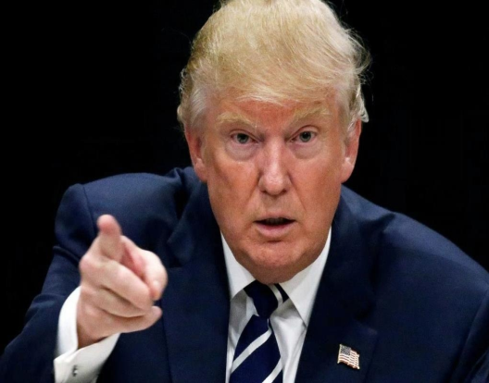
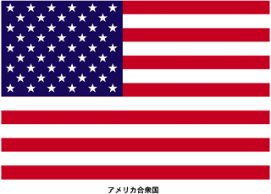
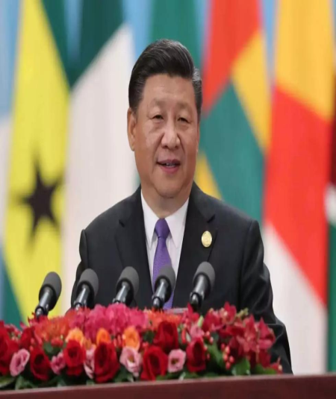
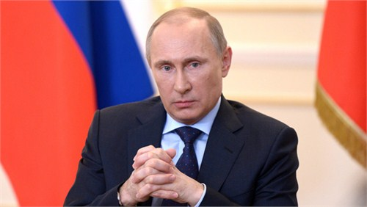
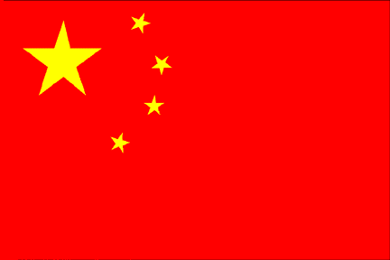

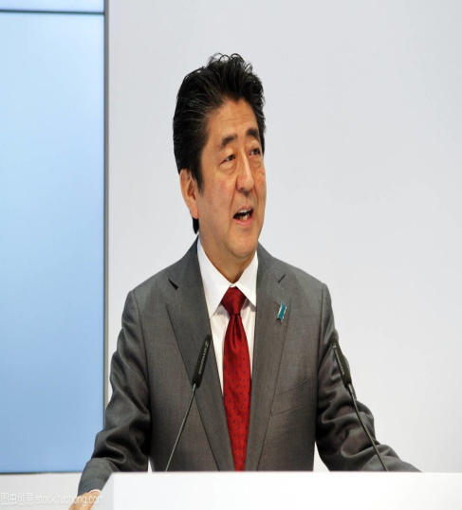

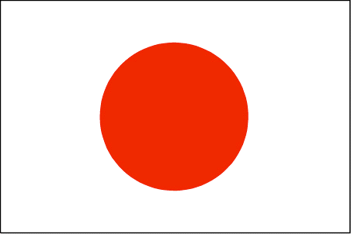
一超VS多强
美国
俄罗斯
中国
欧盟
日本

Slide 27
当今世界格局
暂时形成“一超多强”的局面，世界正朝着多极化方向发展。
世界格局形成的决定性因素
经济实力

Slide 28
三、建立国际新秩序的努力
1.不结盟运动
（1）目的：
维护国家独立，摆脱美国和苏联的控制，实行和平、不结盟的对外政策。

Slide 29
（2）时间
（3）意义：
1961年
不结盟运动的兴起，标志着广大发展中国家已经成为国际政治舞台上的一支重要力量，在一定程度上冲击着两极格局。

Slide 30
2、建立国际政治经济新秩序的努力：
（1）什么是国际政治经济新秩序？
（一）国际政治新秩序是指国家无论大小、强弱、贫富，都应当作为国际社会的平等成员参与国际事务；各国有权根据各自的的国情，独立自主地选择本国的社会、政治、经济制度和发展道路；国与国之间理应互相尊重，求同存异，平等相待，友好相处，不干涉别国的内政；国与国之间的分歧和争端，应当遵照联合国宪章和国际法准则，通过协商和平解决，不得诉诸武力和武力威胁。

Slide 31
（二）国际经济新秩序，是指各国有权对本国资源及其开发，实行有效控制；有权参与处理国际经济事务；发达国家应尊重和照顾发展中国家的利益和需要，在提供援助时不应附加任何政治条件；加强南北对话与合作，在商品、贸易、资金、债务和货币、金融等主要领域做出必要的调整和改革，做到经济上互惠互利。

Slide 32
（2）大多数国家对建立世界新秩序的态度？
冷战结束后，随着世界多极化趋势的发展，建立国际政治经济新秩序，成为大多数国家的要求。各国致力于发展经济，力争增强经济实力，在新的世界格局中占据有利地位。
（3）中国对建立国际新秩序的态度和对策？
①在国际关系中弘扬平等互信、包容互鉴、合作共贏的精神，共同维护国际公平正义。
②中国始终不渝地走和平发展道路，坚定地奉行独立自主的和平外交政策。
③中国反对各种形式的霸权主义和强权政治，绝不干沙别国内政。

Slide 33
我们中国应如何面对当前世界局势的发展变化？
合作探究
（1）发展经济，提高综合国力。
（2）中国是一个热爱和平的国家，坚决反对霸权主义和恐怖主义。
（3）加强国际合作，积极参与国际事务，在国际事务中发挥更大作用。

Slide 35
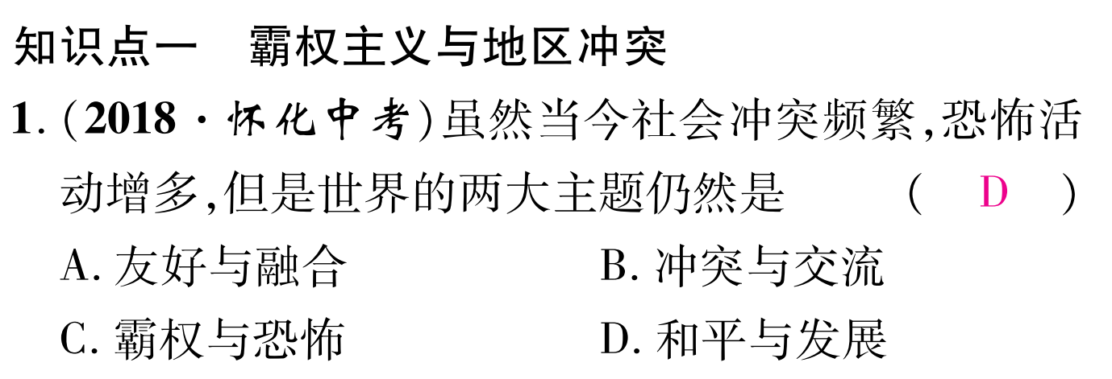

Slide 36
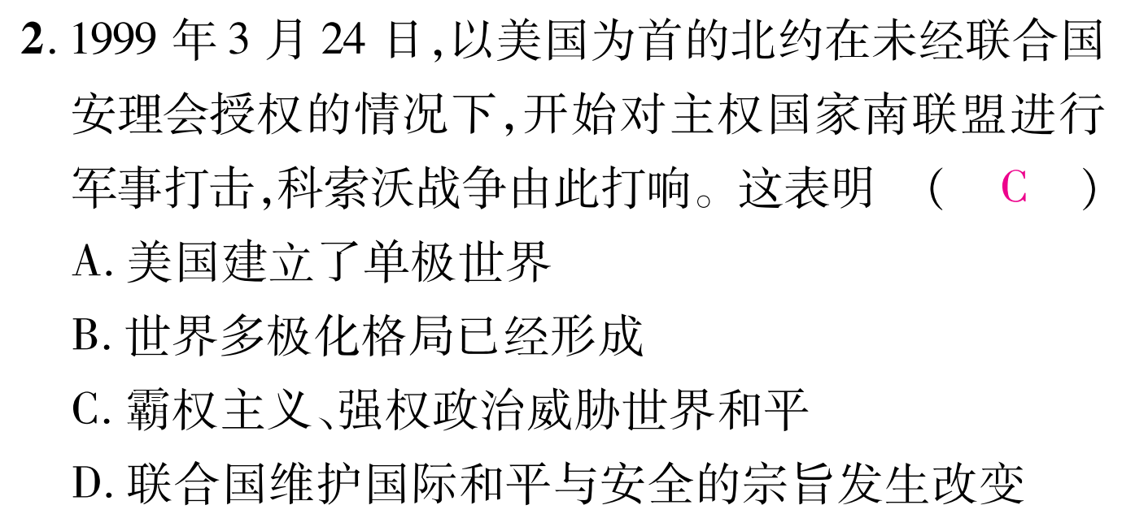

Slide 37
D
3.关于不结盟运动，叙述不正确的是：
A.目的是摆脱美国和苏联的控制，实行和平、不结盟的对外政策
B.不结盟运动的兴起，在一定程度上冲击着两极格局
C.1961年，不结盟运动正式成立
D.不结盟运动由发达国家发起

Slide 38
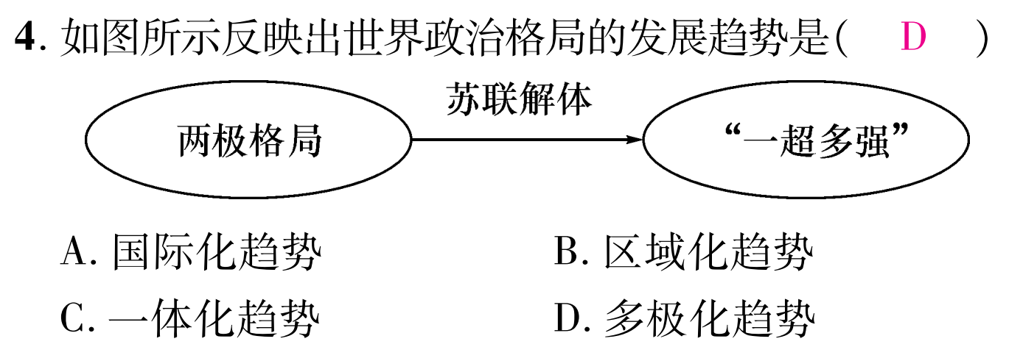

Slide 39
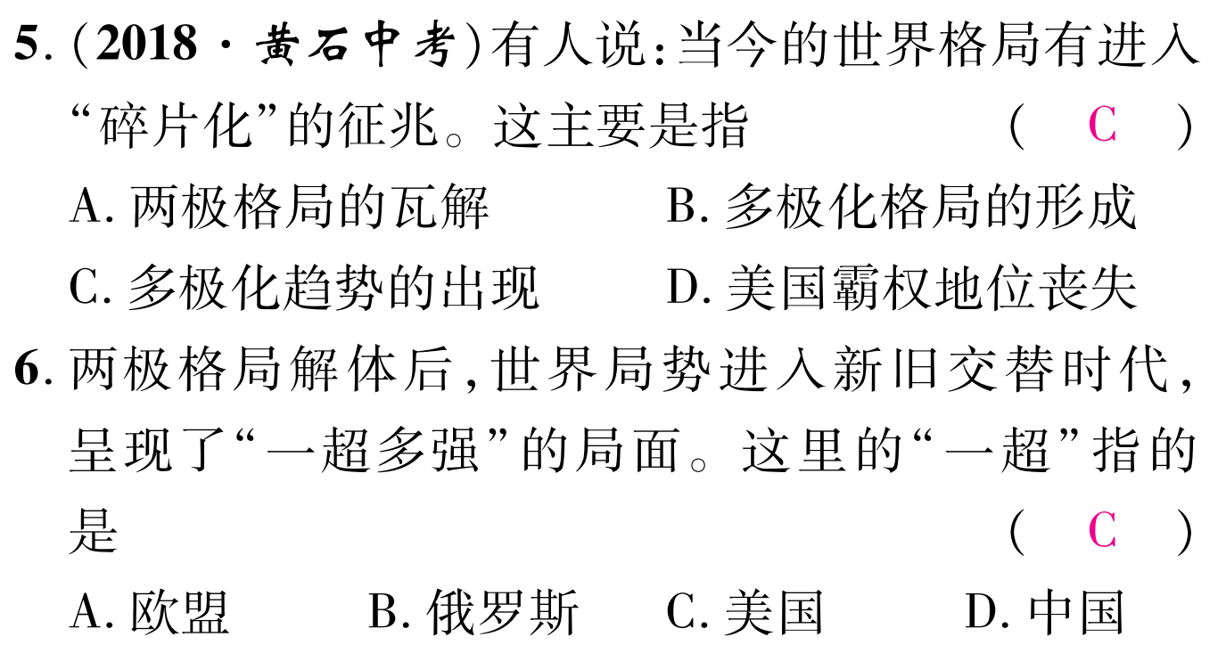

Slide 40
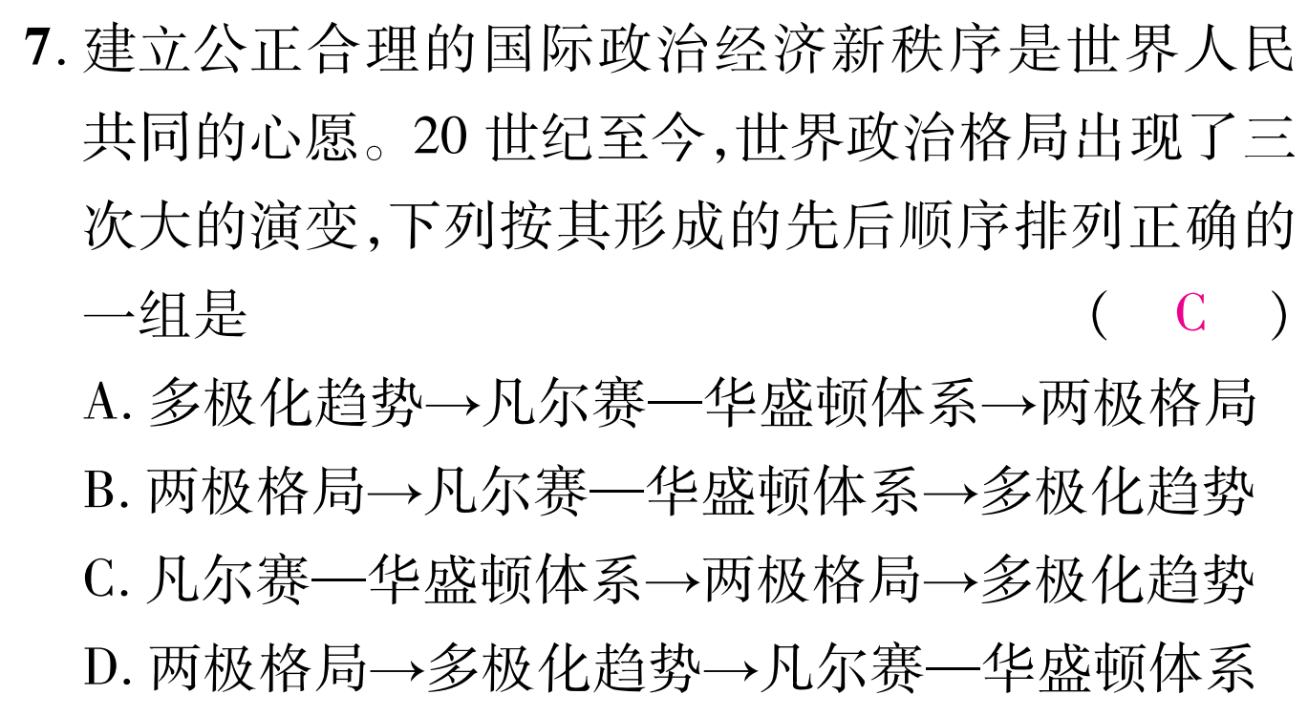

Slide 41


